Slide 1
上海交通大学
“Testland” 代码在线评测平台 验收汇报
第2组

Slide 2
1
系统功能演示
目录
2
产品特色与创新点
Contents
3
架构及关键技术
4
经验教训
5
成员贡献与分工
2

Slide 3
01 系统功能演示
3
Notes:
在这里加一个网址

Slide 4
02 产品特色与创新点
4

Slide 5
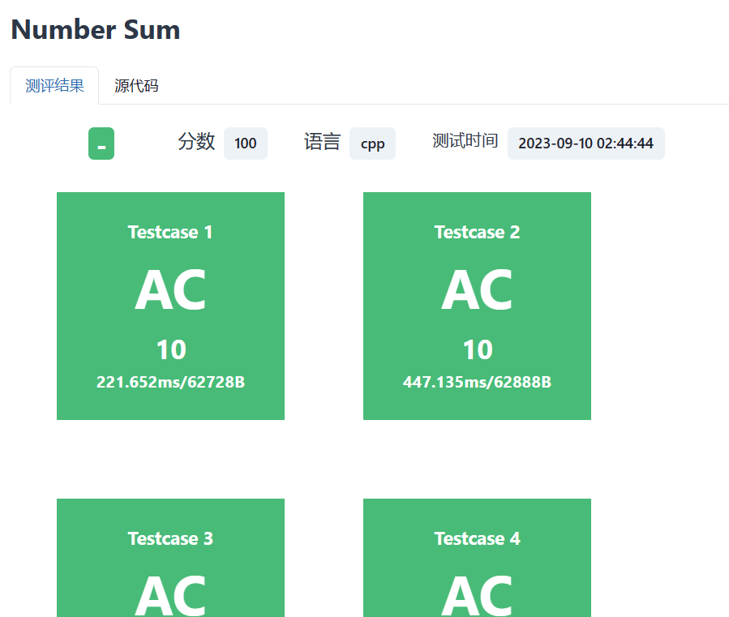
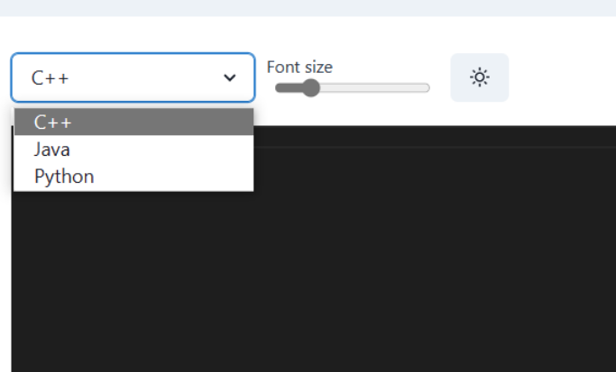
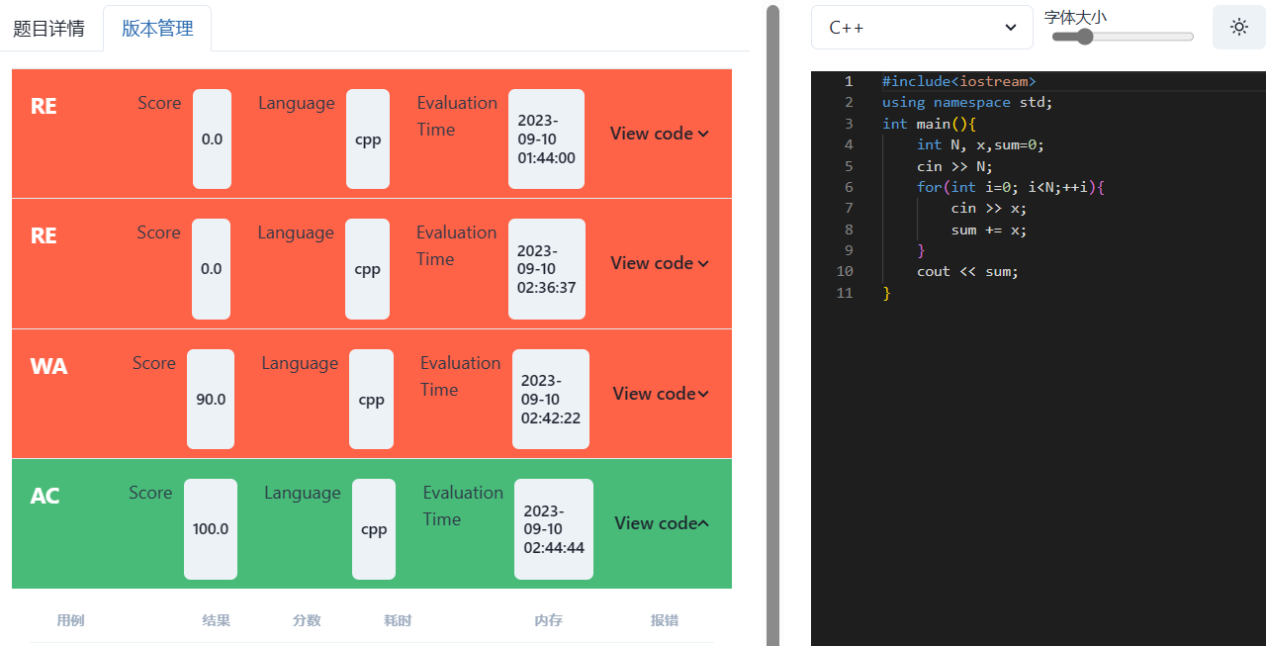
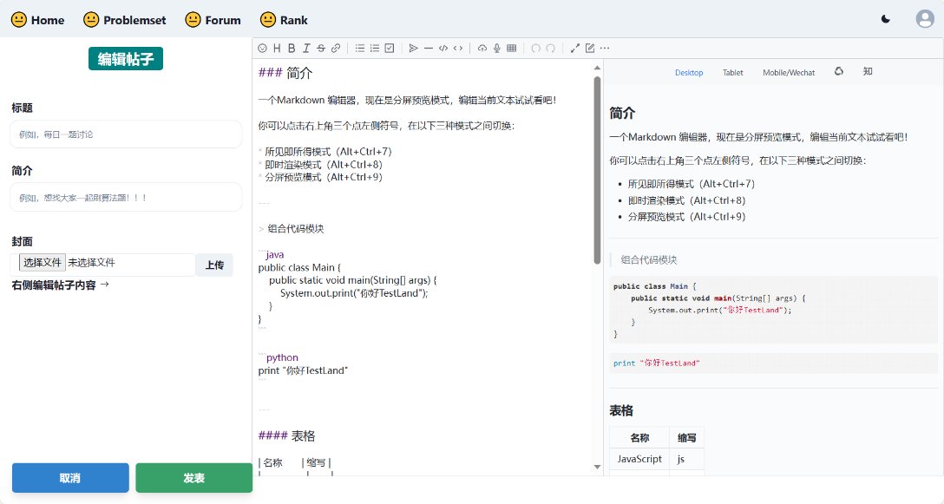
产品特色与创新点
代码评测详细信息
支持多种编程语言
支持代码提交记录查看
支持md的自由讨论区

Slide 6
03 架构及关键技术
6

Slide 7
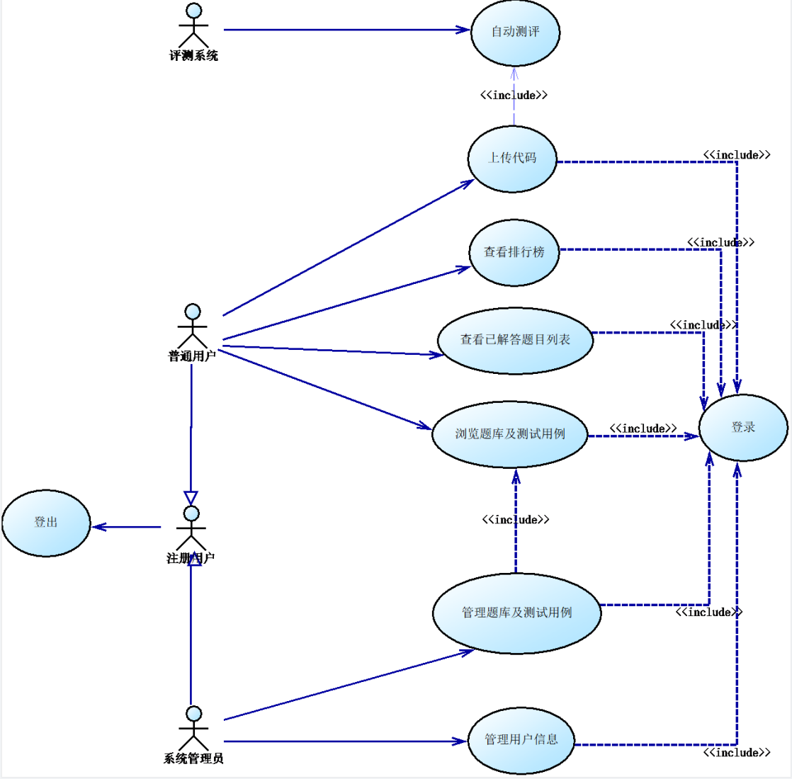
重要用例
7

Slide 8
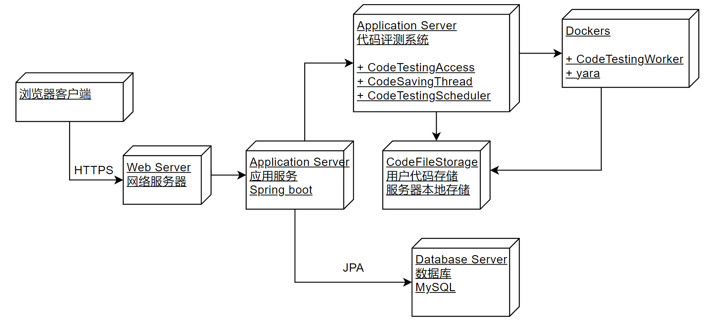
部署视图
8

Slide 9
关键技术
RabbitMQ
Docker
使用消息队列中间件，
对并发提交请求有序进行评测，方便系统进一步拓展为多评测机同时评测。
YARA
在容器中并行地进行用户代码评测，隔绝服务器环境，保证评测公平性。
WebSocket
评测前扫描并拦截恶意代码，封禁上传恶意代码的用户，保护网站安全。
即时展示评测结果，
更符合用户习惯。

Slide 10
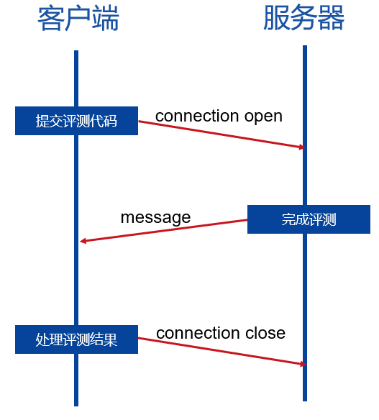
关键技术：WebSocket
WebSocket是一种网络通信协议，旨在实现在客户端和服务器之间建立双向、实时的通信连接。与传统的HTTP协议不同，WebSocket连接在建立后保持打开状态，允许数据在客户端和服务器之间双向流动，而无需不断发起新的HTTP请求。这使得WebSocket非常适合需要低延迟、高效率和实时性的应用程序，如在线游戏、聊天应用、实时协作工具以及在线视频流等。
实时反馈和评估： 通过WebSocket，我们可以实时向用户提供代码评估和反馈，无需他们手动刷新页面。这提高了产品的交互性和即时性

Slide 11

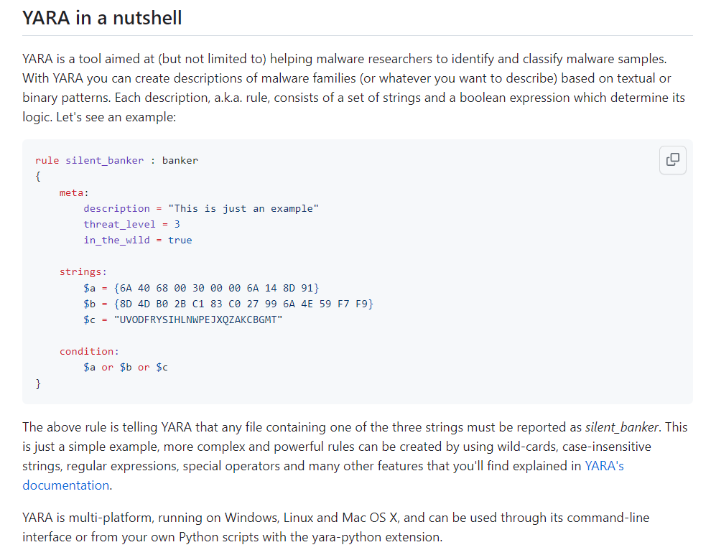
关键技术：YARA
YARA 是一个旨在（但不限于）帮助恶意软件研究人员识别和分类恶意软件样本的工具。目前使用 YARA 的知名软件有赛门铁克、火眼、卡巴斯基、McAfee、VirusTotal 等。
使用 YARA，你可以基于文本或二进制模式创建恶意软件系列的描述。 每个描述（规则）由一组字符串和一个确定其逻辑的布尔表达式组成。
在评测用户代码前，参考开源的常见恶意代码规则组，使用YARA对其进行扫描，防止恶意代码的运行对服务器造成破坏。

Slide 12
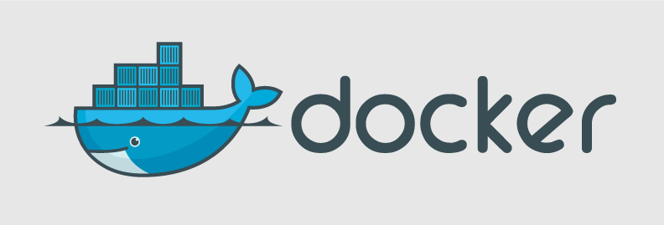
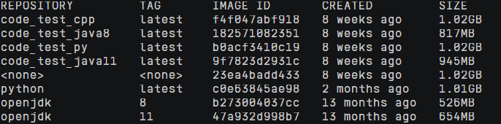
关键技术：Docker
Docker 是一个开源的应用容器引擎，让开发者可以打包他们的应用以及依赖包到一个可移植的容器中，然后发布到任何流行的 Linux 机器上，也可以实现虚拟化。
通过使用docker cotainer进行评测，我们有效地将每次评测任务独立地与服务器主机分隔，增加了安全性和并行性。

Slide 13

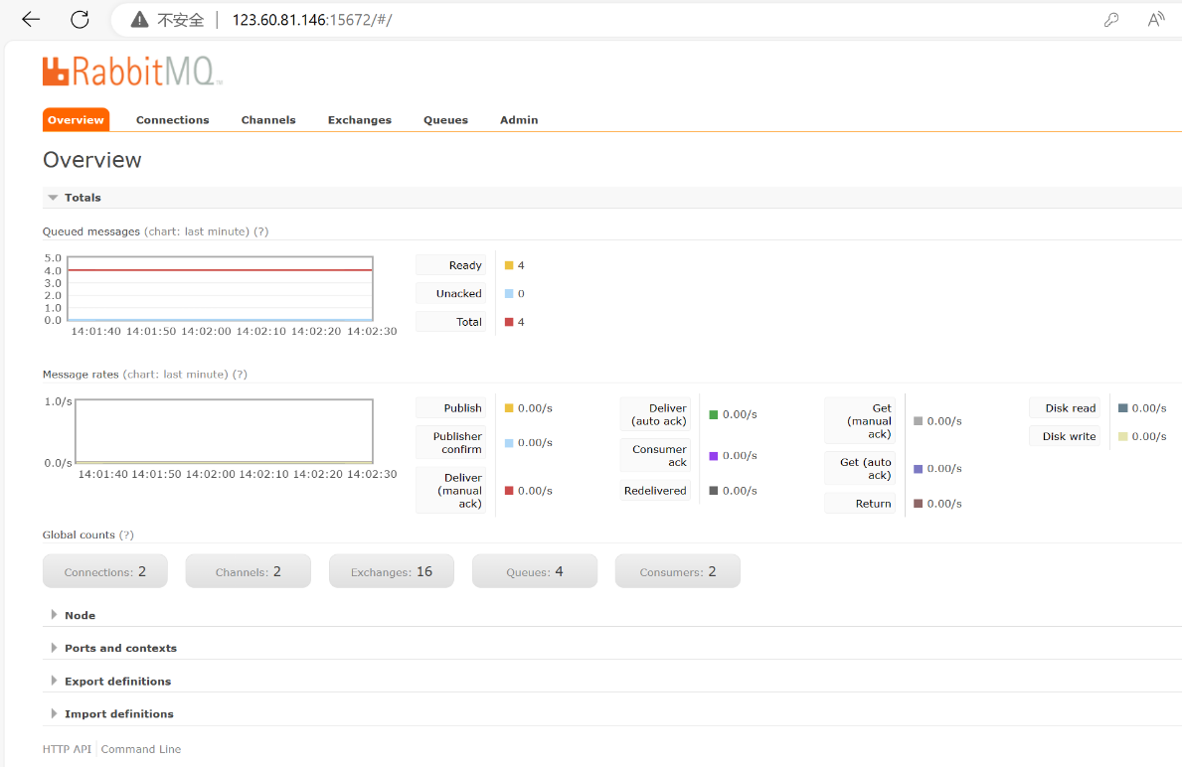
关键技术：RabbitMQ
RabbitMQ是一个开源的消息代理和队列服务器，用来通过普通协议在不同的应用之间共享数据(跨平台跨语言)。RabbitMQ是使用Erlang语言编写，并且基于AMQP协议实现。
通过使用消息队列，我们将用户提交代码后不会由于等待评测造成数据丢失。多线程对队列中的评测信息进行处理，提高响应速度。

Slide 14
其他技术
Hash+salt
加密存储
讨论区
多级回复
数据分页传输
深浅双色模式
开发过程中使用的
其他技术

Slide 15
04 经验教训
15

Slide 16
经验教训
1.区分各项功能的粒度和优先级
在提出需求和安排进度时，没有按照功能的粒度和优先级排序，把大量时间花在解决一些细节问题上面，一定程度上拖慢了进度。未来会更从大局出发，合理安排每一项待办地顺序。
2.及时通过测试找出代码中的漏洞
在最后阶段花费大量时间修改前面代码留下的一部分bug，应尽早通过完善的单元测试来找出代码的漏洞并在尽可能靠近编码阶段时解决，防止影响其他功能。

Slide 17
05 成员贡献与分工
17

Slide 18
成员贡献与分工
姓名 | 需求 | 设计 | 编码 | 测试 | 项目管理* | 小计
张奕涵 | 8% | 0% | 5% | 2% | 10% | 25%
全雨乐 | 0% | 5% | 5% | 10% | 5% | 25%
杨菡雪 | 8% | 5% | 5% | 4% | 3% | 25%
胡彤 | 4% | 10% | 5% | 4% | 2% | 25%

Slide 19
谢谢

